Slide 1

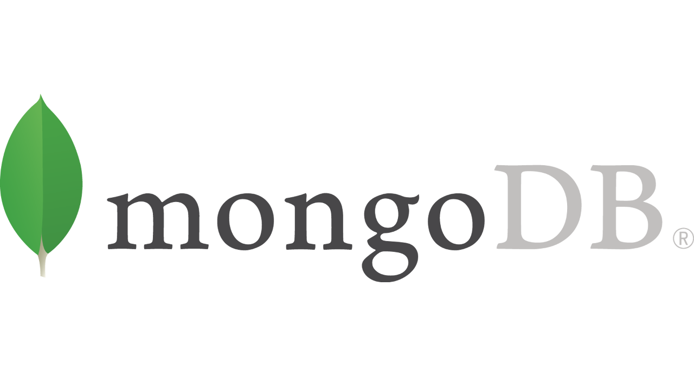

Websocket
Desarrollo de Sistemas Web - Back End
Versión 1.0 F. Act 27/09/2024

Slide 2
Websocket
WebSocket es un protocolo de comunicación bidireccional que permite que el servidor y el cliente intercambien datos en tiempo real a través de una conexión persistente.
Basado en TCP que permite una comunicación bidireccional y persistente entre un servidor y un cliente (como un navegador web). Esto lo hace mucho más eficiente para aplicaciones que requieren actualizaciones en tiempo real, como chats en vivo, juegos en línea o aplicaciones de monitoreo en vivo.
El protocolo WebSocket establece una conexión entre el cliente y el servidor que permanece abierta, lo que permite el intercambio de mensajes en cualquier momento, sin tener que establecer nuevas conexiones cada vez que se quiere enviar o recibir un mensaje.
Aplicaciones típicas:
Juegos en línea
Chats en tiempo real
Actualizaciones en tiempo real (redes sociales, finanzas, deportes)

Slide 3
Características de WebSocket
Comunicación bidireccional (cliente y servidor pueden enviar datos en cualquier momento).
Conexión persistente (no requiere reabrir una conexión para cada mensaje).
Uso eficiente de recursos y menor latencia en comparación con HTTP.

Slide 4
Comparación WebSocket vs HTTP
HTTP:
Conexión unidireccional: el cliente pide datos al servidor, y el servidor responde.
Cada solicitud requiere una nueva conexión.
No ideal para aplicaciones en tiempo real (latencia más alta).
WebSocket:
Comunicación bidireccional continua.
Conexión persistente tras el "handshake".
Ideal para aplicaciones que necesitan actualizaciones en tiempo real sin la latencia de HTTP.

Slide 5
Funcionamiento de WebSocket
Establecimiento de Conexión:
Cliente envía un Handshake HTTP con un encabezado especial para iniciar la conexión WebSocket.
Servidor responde aceptando la actualización del protocolo.
Comunicación Persistente:
Una vez establecida la conexión, el canal permanece abierto para intercambiar datos sin necesidad de nuevas solicitudes HTTP.
Cierre de Conexión:
La conexión se cierra de forma explícita por cualquiera de las partes o por un timeout.

Slide 6
Ventajas de WebSockets
Baja latencia: Ideal para aplicaciones en tiempo real.
Conexión persistente: Menor sobrecarga en la red.
Bidireccionalidad: El servidor puede enviar información al cliente sin que este la solicite.

Slide 7
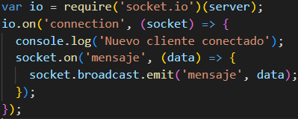
Uso de WebSocket con Node.js y Socket.IO
Aunque WebSocket es el protocolo básico para la comunicación en tiempo real, Socket.io facilita su uso al ofrecer una API más simple y robusta. Socket.io puede usar WebSocket como su transporte principal, pero también tiene la capacidad de "recaer" (fallback) en otros métodos de comunicación (como XHR Polling o Flash Sockets) si WebSockets no están disponibles en el entorno.
Node.js y Socket.IO:
Socket.IO es una librería que facilita el uso de WebSockets en aplicaciones Node.js, manejando eventos y conexiones.
Permite la comunicación en tiempo real, como chats o actualizaciones en vivo.

Slide 8
Ejemplo
El código utiliza WebSockets para habilitar la comunicación en tiempo real entre el servidor y los clientes. Sin embargo, está usando una librería llamada Socket.io, que es una abstracción sobre WebSockets.
WebSocket (nativo):
Es solo un protocolo de comunicación.
Permite la comunicación bidireccional en tiempo real, pero requiere una implementación más manual para manejar cosas como reconexiones automáticas, manejo de eventos, y más.
Socket.io:
Es una librería basada en WebSocket, pero también ofrece características adicionales.
Proporciona una API más sencilla para trabajar con WebSockets, incluye reconexión automática, gestión de eventos, y una serie de mejoras en comparación con WebSocket nativo.

